Slide 1
III міська віртуальна науково-практична конференція «Талант та елітарність» секція Природнича освіта «Екологічна безпека та сталий розвиток»
Стаднік Олімпія Яківна
вища категорія, старший вчитель,
вчитель фізики гімназії № 7
м. Чернівці

Slide 2
Наскрізні змістові лінії:
« Екологічна безпека та сталий розвиток»
« Громадянська відповідальність»
« Здоров’я і безпека»
« Підприємливість та фінансова грамотність»

Slide 3
Екологічне навчання сприяє:
Формуванню в учнів інтересу до екологічних проблем;
Здобуванню знань про вплив діяльності людини на довкілля;
Розвитку вмінь та навичок оцінювати і прогнозувати стан довкілля;
Формуванню екологічно прийнятної поведінки.

Slide 4
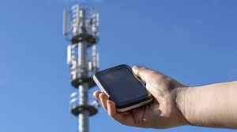
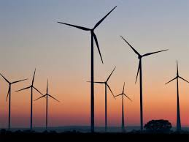
Екологія в курсі фізики
Вплив електромагнітного випромінювання на людину;
Передавання інформації на відстань та мобільний зв’язок;
Теплові двигуни – джерела забруднення атмосфери;
Альтернативні джерела енергії як вихід
з енергетичної кризи.

Slide 5
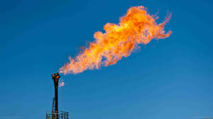
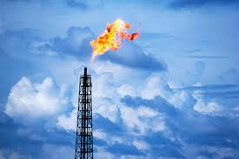
7 клас
Дифузія
Агрегатні стани речовини
Густина речовини
Проникнення шкідливих речовин в грунт, розповсюдження шкідливих газів.
Фізичні властивості станів, в яких існують живі організми.
Використання різної щільності речовини в роботі очисних споруд

Slide 6
8 клас
Теплові двигуни – побічні джерела забруднення атмосфери, склад і токсичність вихлопних газів.
Порівняння світлового ефекту та економічності ламп розжарювання і ламп денного світла
Забруднення атмосфери ТЕС, штучні «моря» біля ГЕС. Вихід – альтернативні джерела енергії.
Теплові двигуни, принцип їх дії і ККД
Джерела світла
Перспективи розвитку енергетики

Slide 7
9 клас
Біологічна дія сонячного випромінювання, його користь та шкода
«Парниковий ефект», біологічний вплив ультрафіолетового, інфрачервоного, рентгенівського випромінювання, захист від них.
Вплив радіації на біологічні системи і захист від неї
Світлові явища
Електромагнітні випромінювання
Радіоактивність

Slide 8
Задачі екологічного змісту
Якщо на муху капнути краплину води, то з нею нічого не станеться. Але, якщо на неї капнути краплину моторного масла, то вона не зможе літати. Чому?

Slide 9
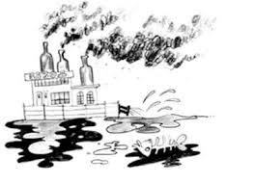
Задача
На заводі для охолодження сталі потрібно 340 м3 води. Спробували охолоджувати кип’ятком – витрата води зменшилась у 22 рази. Чому?

Slide 10
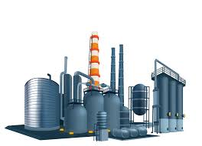
Задача
У цеху заводу завжди має бути свіже повітря. Де потрібно встановити витяжний вентилятор: ближче до підлоги чи до стелі, якщо в цеху можливе скупчення водяної пари, хлору, аміаку? Чи доцільно відкривати кватирки, якщо за
вікнами холодно та йде дощ?

Slide 11
Задача
Скільки кубометрів газу виділяє в місті, забруднюючи середовище, автомобіль-таксі, витрачаючи за день 20 кг бензину? Густина газу при t=0°С дорівнює 0,002 кг/м^{З}

Slide 12
Висновок
Проблема зобов’язує вчителя фізики формувати в учнів відповідальне ставлення до екології під час розв’язування задач екологічного змісту на підставі місцевих даних, побудови діаграм, коротких повідомлень на уроці, навчальних проектів.
Учні мають усвідомити необхідність екологічно виваженого використання досягнень сучасної фізики для суспільного розвитку, вплив цього процесу на життя та майбутнє існування людей на Землі

Slide 13
Список використаних джерел
http://ternofizik.blogspot.com/
http://www.greenpack.in.ua/school/high/
https://naurok.com.ua/
https://mon.gov.ua/ua/osvita/zagalna-serednya-osvita/navchalni-programi/naskrizni-zmistovi-liniyi
https://imzo.gov.ua/osvita/zagalno-serednya-osvita-2/navchalni-prohramy-5-9-klasy-naskrizni-zmistovi-liniji/
https://cyberleninka.ru/article/n/psihologo-pedagogichni-aspekti-formuvannya-umin-matematichnogo-modelyuvannya-v-uchniv-starshoyi-shkoli

